Slide 1
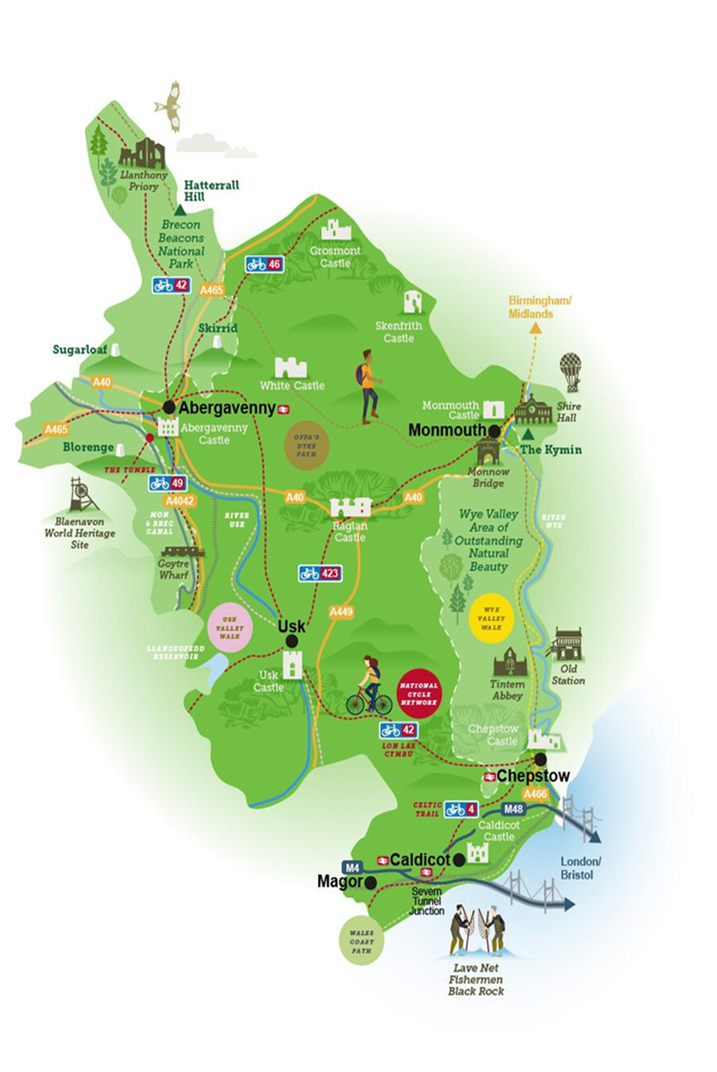
Cronfa Adnewyddu Cymunedol y Deyrnas Unedig
Cyflwyniad Sir Fynwy

Slide 2

Cath Fallon
Pennaeth Menter a Bywiocáu Cymunedol

Slide 3
Cyd-destun Strategol
Effeithiau cyllid ar adael yr Undeb Ewropeaidd;
Beth yw ymateb y Deyrnas Unedig i gyllid y dyfodol;
Cronfa Rhannu Ffyniant y Deyrnas Unedig;
Blaenoriaethau’r Fframwaith Buddsoddiad;
Cronfa Adnewyddu Cymunedol y Deyrnas Unedig.

Slide 4
Ffocws Cronfa Adnewyddu Cymunedol y Deyrnas Unedig
Gwahanol heriau ar draws y Deyrnas Unedig;
Cyllido prosiectau peilot arloesol;
Blaenoriaethau’r gronfa;
Adeiladu cymunedau heddiw i wastatau yn y dyfodol;
Darparu cyllid capasiti;
Rhoi cyfleoedd i helpu adeiladu gwlad fwy diogel, gwyrddach, mwy llewyrchus a chymdogol yn dilyn Covid 19.

Slide 5
Blaenoriaethau Buddsoddiad y Deyrnas Unedig
Meithrin syniadau arloesol drwy fuddsoddiad mewn:
  Sgiliau;
  Busnesau lleol;
  Cymunedau a lle;
  Cyflogaeth
Dim clustnodi ar draws y themâu
90% cyllid refeniw/10% ar gyfer cyfalaf

Slide 6
Meini Prawf Asesu
Mae angen i geisiadau:
  Adeiladu ar ddealltwriaeth a gwybodaeth leol;
  Bod yn gydnaws;
  Bod ag amcanion sero-net;
  Dangos eu bod yn ategu darpariaeth genedlaethol a lleol arall.

Slide 7
Hannah Jones
Arweinydd Strategol ar gyfer
Cyflogaeth a Sgiliau

Slide 8
Buddsoddi mewn Sgiliau
Mae angen i geisiadau:
  Darparu sgiliau i bobl – ailhyfforddi, uwchsgilio neu ailsgilio aelodau o’r gweithlu
  Mynd i’r angen ag angen lleol penodol gan gyflogwyr lleol ar gyfer hyfforddiant ar y swydd/hyfforddiant seiliedig ar waith
  Hyrwyddo sgiliau digidol a chynhwysiant
  Bod ar wahân i ffrydiau cyllid eraill.
  Cysylltu gydag anghenion sgiliau a’r farchnad lafur leol.

Slide 9
James Woodcock
Rheolwr Dealltwriaeth Busnes

Slide 10
Buddsoddiad ar gyfer busnesau lleol
Mae angen i geisiadau:
  Dargedu cefnogaeth i gynyddu cyfle i bawb;
  Creu diwylliant arloesi;
  Cefnogi entrepreneuriaid;
  Annog arloesi;
  Cefnogi datgarboneiddio.

Slide 11
Michael Powell
Rheolwr Rhaglenni Gwledig

Slide 12
Buddsoddiad ar gyfer Lle a Chymunedau
Ceisiadau i gynnwys:
  Astudiaethau dichonoldeb;
  Adfywio diwylliannol a datblygu cymunedol;
  Cynyddu nifer ymwelwyr;
  Cydweithredu;
  Gofodau gwyrdd;
  Cysylltedd gwledig.

Slide 13
Hannah Jones
Arweinydd Strategol ar gyfer
Cyflogaeth a Sgiliau

Slide 14
Cefnogi Pobl i Gyflogaeth
Mae angen i geisiadau:
Gefnogi pobl i gysylltu gyda gwasanaethau lleol ar eu taith tuag at gyflogaeth.
Dynodi a mynd i’r afael â rhwystrau lleol i gyflogaeth
Codi uchelgais i helpu pobl ganfod cyflogaeth gynaliadwy
Cefnogi pobl i ennill sgiliau sylfaenol er enghraifft Mathemateg, Saesneg, Digidol ynghyd â sgiliau cyfweliad ac yn y blaen
Profi beth sy’n gweithio i helpu pobl i symud tuag at waith

Slide 15
Cath Fallon
Pennaeth Menter a Bywiocáu Cymunedol

Slide 16
Ffit Strategol Lleol: Dogfennau Defnyddiol
Angen i geisiadau ddangos eu ffit strategol a chysylltu gydag anghenion economaidd a busnes lleol:
  Strategaeth Datblygu Lleol Dyffryn Wysg – ffocws ar fwydamaeth, twristiaeth bwyd, ynni adnewyddadwy ar lefel leol gyda phwyslais ar ranbarth dim carbon ac ymwela digidol;
  Cynllun Gweithredu Seilwaith Digidol
  Strategaeth Prentisiaethau, Graddedigion ac Interniaeth Cyngor Sir Fynwy.

Slide 17
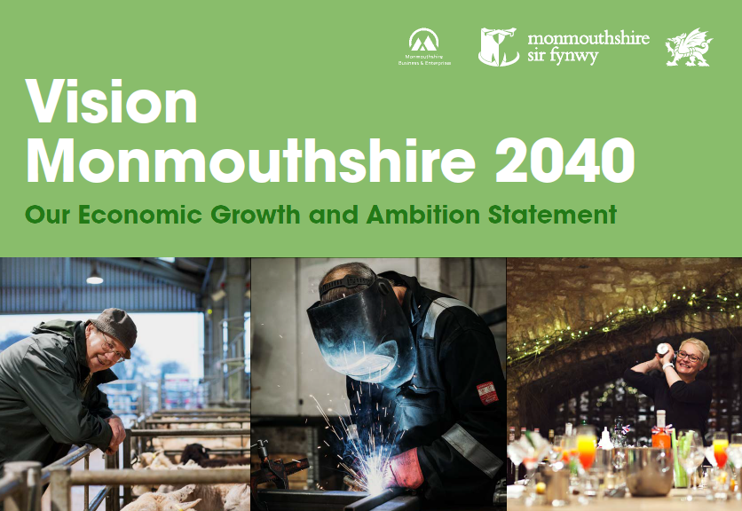
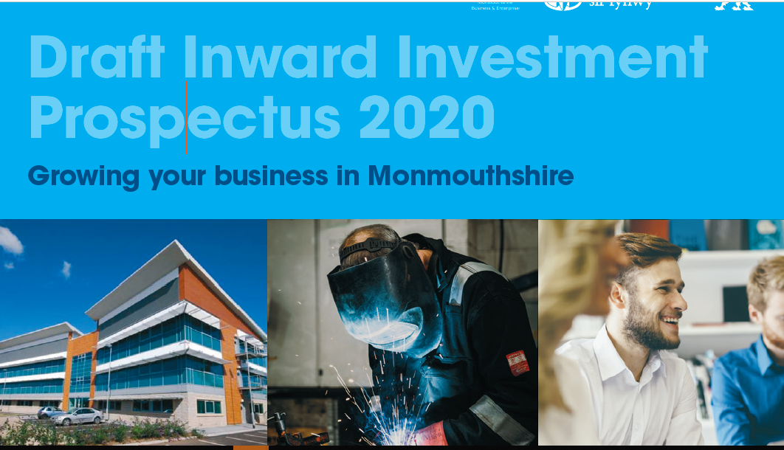
Blaenoriaethau Datblygu Economaidd

Slide 18
Rhaid i brosiectau:
Ddangos eu bod yn gydnaws gyda blaenoriaethau buddsoddi Llywodraeth y Deyrnas Unedig a’r cyd-destun strategol lleol;
Peidio dyblygu darpariaeth genedlaethol neu leol arall;
Peidio gwrthdaro gyda pholisi cenedlaethol;
Cael eu cyflenwi gan sefydliad gyda chyfansoddiad cyfreithiol a all dderbyn cyllid cyhoeddus;
Rhoi tystiolaeth o effaith ehangach ar gyfer unigolion, busnesau neu sefydliadau eraill lluosog – ni dderbynnir cynigion gan fusnesau unigol;
Cynyddu effaith ac ymarferoldeb cyflenwi drwy brosiectau mwy (£500,000+) lle’n bosibl;
Cyllid 90% refeniw/10% cyfalaf yn gyffredinol, cynigion i raddnodi gyda hynny;
Cwblhau gweithgaredd cyflenwi a chyrraedd casgliad ariannol erbyn 31 Mawrth 2022

Slide 19
Amserlen
Cyflwyno cynigion i Gyngor Sir Fynwy erbyn 17:00 ddydd Gwener 14 Mai;
Gwerthuso gan Gyngor Sir Fynwy a Grŵp Gweithredu Lleol Dyffryn Wysg;
Rhestr fer a blaenoriaethu prosiectau i uchafswm gwerth o £3m;
Cyngor Sir Fynwy i gyflwyno rhestr fer i Lywodraeth y Deyrnas Unedig erbyn canol-dydd 18 Mehefin;
Llywodraeth y Deyrnas Unedig yn asesu’r cynigion a dewis prosiectau yn seiliedig ar y meini prawf – Gorffennaf 2021;
Cyngor Sir Fynwy i gyhoeddi cytundebau grant i gynigwyr llwyddiannus unwaith y bydd Llywodraeth y Deyrnas Unedig wedi cytuno ar gyllid ac yn cynnal gweithgaredd monitro a sicrwydd

Slide 20
Manylion Cyswllt
Buddsoddi mewn Sgiliau hannahjones@monmouthshire.gov.uk
Buddsoddi mewn Busnes jameswoodcock@monmouthshire.gov.uk
Buddsoddi mewn Cymuned a Lle michaelpowell@monmouthshire.gov.uk
Buddsoddi mewn Cyflogaeth hannahjones@monmouthshire.gov.uk
Prif wefan ar gyfer y rhaglen
Cronfa ar gael i gefnogi sgiliau, entrepreneuriaeth ac arloesi lleol – Sir Fynwy

